Slide 1
06 - 프로젝트 계획 & 관리 #3

Slide 2
프로젝트 팀 조직하기 (Team Building)
중요성
업무 담당자 간의 의사 소통과 협업에 영향을 미침
프로젝트 의사 결정에 영향을 미침
조직하기에서 결정 되어야 하는 것들
역할과 책임 (R&R; Roles & Responsibilities)
정보 전달 방식과 의사 결정 방식
구성원간 갈등 해소 방법
참고: 좁은 의미로 “팀 빌딩”이 “팀원 채용 중” 으로 이해되기도 함
프로젝트 생산성에 영향을 미침

Slide 3
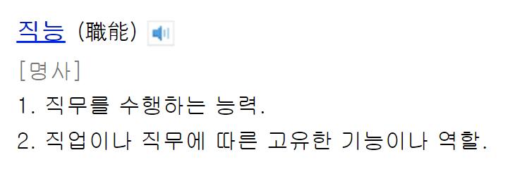
직능별 조직
참고
직군(job group): 유사한 직무를 한데 뭉뚱그린 것 (직렬의 상위 개념)
직렬(job series): 직무의 종류가 유사하고 책임과 어려움의 정도가 다른 직급의 계열
직능별 조직
유사한 역할의 사람을 같은 부서에 속하게 하는 것
전통적 방법

Slide 4
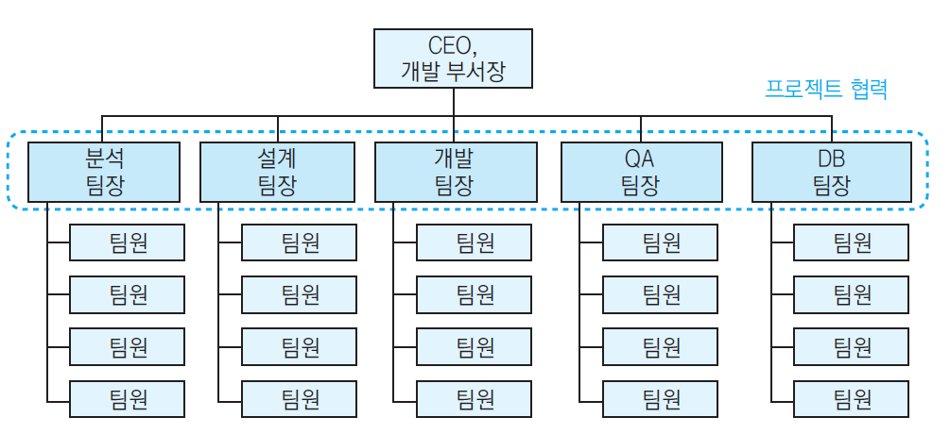
직능별 조직

Slide 5
직능별 조직
팀원의 소속
각 팀원은 한 직능 팀에 소속되고, 보고해야 되는 관리자는 “직능 팀장” 한 명임
프로젝트 수행 방법
한 프로젝트는 여러 팀들의 협업으로 진행됨
일차적으로 팀원이 아닌 팀에 업무가 할당되고 그 뒤 팀장이 팀원에게 지시하는 방식
따라서 팀 간 의사 소통이 잘 이루어져야 함

Slide 6
직능별 조직
장점
같은 직능 내 기술 노하우 공유 → 팀원 성장에 도움
명료한 보고 체계
단점
팀 간 협업이 중요하므로 의사소통이 원활하지 않을 경우 프로젝트 진행이 느려짐
프로젝트 내 의사 결정이 느려짐
프로젝트 성공/실패에 대해서 공과(功過) 정도를 판단하기 어려움
고객 입장에서 프로젝트에 대한 접근이 어려움

Slide 7
프로젝트별 조직
한 프로젝트 팀 안에 여러 직능의 팀원들이 소속되는 방법
예: 서비스 기획자, UI 디자이너, 프론트엔드 개발자, 백엔드 개발자가 같이 일함
팀원의 소속
각 팀원은 특정 프로젝트 팀에 소속되고 그 프로젝트 작업만 하게 됨
보고해야 되는 관리자는 “프로젝트 관리자” 한 명임
프로젝트 수행 방법
한 프로젝트 안에 다양한 직능의 팀원이 있으므로 프로젝트 팀 내에서 독립적으로 처리 → 프로젝트 관리자의 재량권이 높음

Slide 8
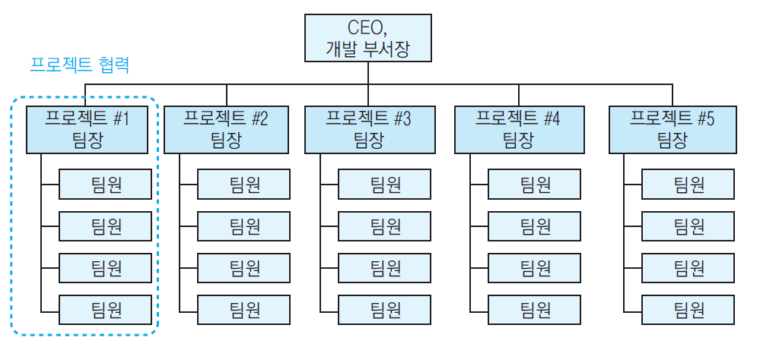
프로젝트별 조직
기획
프로그래밍
테스트

Slide 9
프로젝트별 조직
장점
의사 소통이 팀 내에서 이루어지므로 빠른 의사 결정 가능
인력/일정의 프로젝트 관리가 수월
고객 입장에서 프로젝트에 대한 접근이 쉬움
프로젝트 성공/실패에 대한 공과(功過)의 대상이 해당 팀으로 명확함
단점
팀 간 기술 공유가 어려워 중복되는 작업을 하는 경우가 빈번하게 발생
프로젝트 종료가 임박할 경우 팀원들이 미래에 대한 불안감을 느낄 수 있음
같은 직능의 팀원이 많지 않은 경우 팀원이 소외감을 느낄 수 있음

Slide 10
참고: 프로젝트 팀 내에서 직능별 구성
프로젝트 팀 안에서 직능 별로 “파트” 혹은 “유닛” 을 두는 경우가 있음
프로젝트 팀이 커지면 파트/유닛을 “팀” 으로 격상 시키기도 함
예시
앱 개발 프로젝트
기획 파트, UI 파트, 프론트엔드 파트, 백엔드 파트, DB 파트, QA 파트, …
3D 게임 개발 프로젝트
기획 파트, 원화 파트, 모델링 파트, 애니메이션 파트, 클라이언트 파트, 서버 파트, …

Slide 11
참고: 스튜디오
게임 업계 쪽에서 주로 사용하는 용어
개발 본부 정도로 생각할 수 있음
자회사와 프로젝트 팀의 중간 정도
스튜디오 안에서 하나 이상의 프로젝트 팀이 포함됨

Slide 12
매트릭스 조직
직능별 조직 구성과 프로젝트별 조직 구성의 하이브리드 형태
팀원의 소속
직능 팀에 소속됨
프로젝트 진행
각 직능팀에서 담당 인력이 배정되어 프로젝트가 진행됨
참고: 직능별 조직에서는 업무가 할당되는 대상이 “팀” 이었으나 매트릭스 조직에서는 개인임
팀원 입장에서는 직능 팀장과 프로젝트 관리자 두 명에게 보고를 해야함
만일 해당 팀원이 둘 이상의 프로젝트에 참여하고 있다면 보고 대상은 더 늘어남

Slide 13
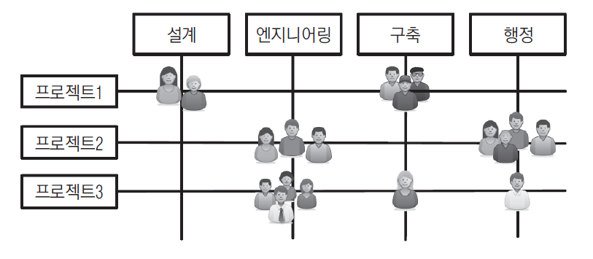
매트릭스 조직

Slide 14
매트릭스 조직
장점
직능별 조직 보다는 빠른 의사 소통
프로젝트별 조직 보다는 기술 공유 원활
단점
팀원 입장에서 보고 대상(= 상사)이 많은 점이 부담이 됨

Slide 15
팀 조직 방법간 비교
프로젝트 관리자 권한
프로젝트별 조직 > 매트릭스 조직 > 직능별 조직
자원 사용의 용이성
프로젝트별 조직 > 매트릭스 조직 > 직능별 조직

Slide 16
참고: 수평적 조직 문화
많은 IT 회사들은 조직 문화를 수평적으로 유지하려고 노력하고 있음
서로간의 인격적인 존중
팀원의 창의력 증진
자유로운 의사 개진 독려
그래서 직위에 따른 호칭 대신 이름 뒤에 “~님” 을 붙이거나 영어 이름을 씀
참고: 유닛장, 파트장, 팀장, 본부장 등의 직책자는 직책으로 부르기도 함
부작용
위계 질서가 필요한 산업에서는 곤란
조직 관리에 어려움이 생김
역량의 하향 평준화 가능성

Slide 17
프로젝트 실행 중 발생하는 관리 프로세스
회의(미팅)
회의실 예약, 회의 방식 결정, 참석자 결정, 회의 주제 사전 공유, 회의록 작성 등을 절차화 함
작업 결과 수집
작업의 결과물 생성하고, 승인 받고, 공유하는 것을 절차화 함
소스코드 → Source repository (보통 git repository)
문서 → Wiki 나 Google Workspace/Office365 상의 문서
파일 공유 → Google Workspace, Office365, Dropbox

Slide 18
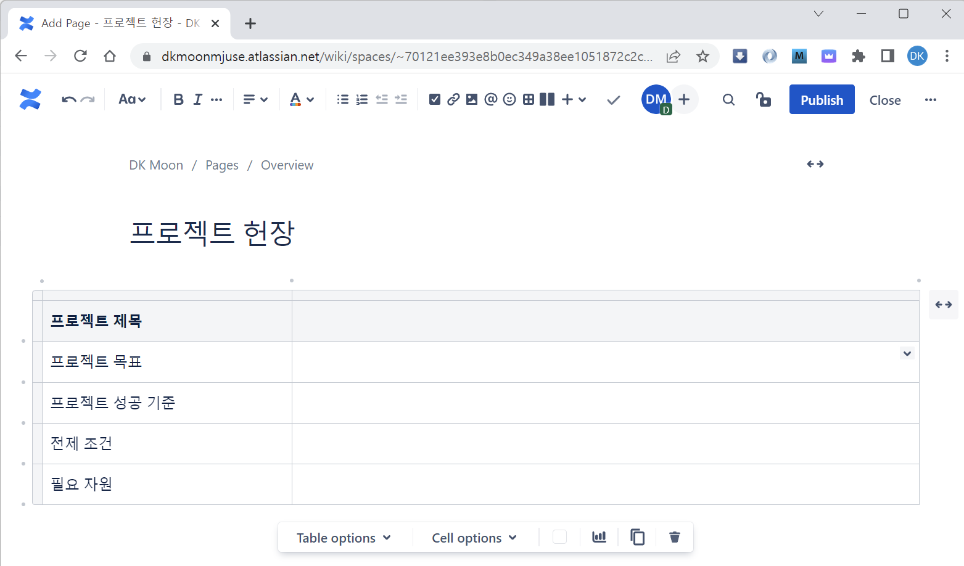
참고: Atlassian Confluence
Confluence 는 Jira 와 더불어 Atlassian 의 대표적인 SaaS 서비스임

Slide 19
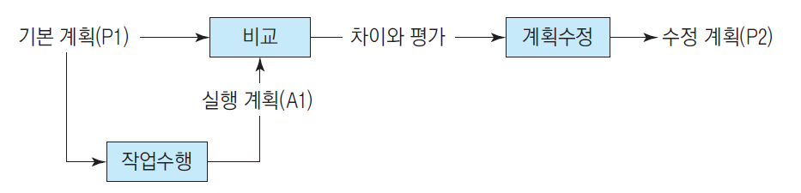
프로젝트 모니터링
목적
프로젝트의 현황을 파악하고, 계획치와의 차이를 분석하여 필요한 경우 조치를 취하기 위함
대상
일정, 비용, 진척도, 품질, …

Slide 20
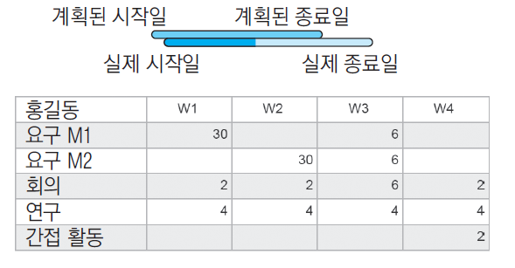
프로젝트 모니터링 #1 - 일정 및 비용
작업의 착수시점, 종료시점을 계획치와 비교
작업에 투입된 자원을 시간 단위로 기록하면 비용을 계산할 수 있음
이를 위해서는 가장 중요한 자원인 인력에 대해서도 작업별 시간 추적을 해야함을 의미
Jira 같은 작업 관리 툴에서 각 작업 별로 투입된 시간을 기재할 수 있는 기능을 제공함
이는 작업자 입장에서 개발 외의 “귀찮은 일” 로 여겨져서 간과되기 쉬움

Slide 21
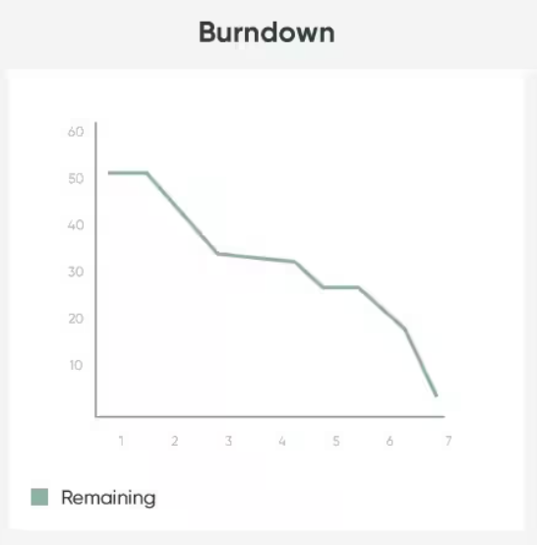
프로젝트 모니터링 #2 - 진척도
번다운 차트 (Burndown Chart)
애자일 프로세스에서 주로 사용됨
남아 있는 작업 수의 그래프임
각 작업 별로 점수(= 스토리 포인트)가 있는 경우 작업 수 대신 이 점수의 합을 씀
참고용으로 이상적인 burn-down 을 같이 표시해서 진행 상황의 속도를 파악함
단점
변경이 발생해서 작업 수가 변경 되는 경우 이 것이 제대로 시각화되지 않음
실제
이상

Slide 22
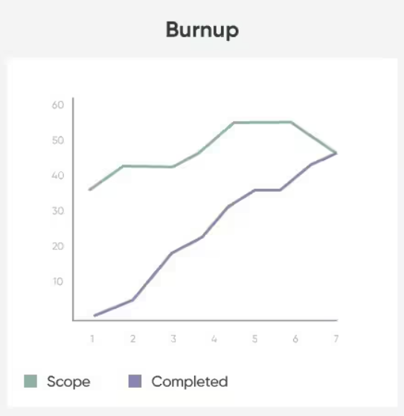
프로젝트 모니터링 #2 - 진척도
번업 차트 (Burnup Chart)
해결한 작업 수의 그래프임
각 작업 별로 점수(= 스토리 포인트)가 있는 경우 작업 수 대신 이 점수의 합을 씀
중간에 작업 수의 변경이 쉽게 식별됨

Slide 23
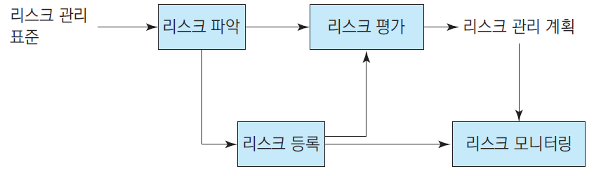
리스크 관리
위험 요인을 파악하고 평가 관리하는 기술과 노하우, 프로세스를 의미함
목적: 위험이 발생했을 때의 영향을 줄이는 것
단계

Slide 24
리스크 파악
프로젝트에 영향을 줄 수 있는 요소들을 찾음
찾는 방법
회의, 문서 분석, 리스크 분할 구조&체크 리스트, …

Slide 25
리스크 파악
Barry Boehm 이 제시한 리스크 요소들
인력부족
비현실적 일정 및 예산
잘못된 기능 개발
잘못된 인터페이스 개발
지나친 완벽 주의
계속적인 요구변경
외주로 준 작업이 문제가 있는 경우
외주를 통해 받아온 컴포넌트에 문제가 있는 경우
실시간 성능이 떨어지는 경우
컴퓨터 공학 기술의 한계

Slide 26
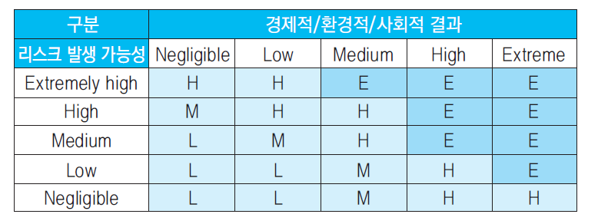
리스크 파악
리스크의 영향도에 따라 평가하고 우선 순위를 매김
영향도 평가 방법
정량적 방법: 발생 확률과 영향을 고려해서 돈으로 환산
정성적 방법: 아래의 리스크 매트릭스를 사용

Slide 27
리스크 관리
위험 요소를 해소하기 위한 방법을 강구하고 프로젝트 실행 동안 이를 적용
방법
리스크를 피하기 위해 계획을 변경
책임을 다른 기관에 맡김
일부만 구현해 보는 프로토타이핑
유능한 인재를 등용
3자와 협업
주의: 리스크의 영향과 원인을 헷갈리지 말 것
예: “프로젝트가 지연되어 배상금이 발생한다” 는 리스크의 영향이지 원인이 아님

